Slide 1
Recherche dans les bases de données bibliographiques
Réseau québécois de recherche en soins palliatifs et de fin de vie (RQSPAL)
Frédéric Bergeron Bibliothécaire en sciences de la santé
Formateur Cochrane
Automne 2020

Slide 2
Objectif de formation
Élaborer des stratégies de recherche rigoureuses, transparentes et reproductibles

Slide 3
Plan de la séance
Différencier le vocabulaire libre du vocabulaire contrôlé
Les étapes essentielles à la recherche documentaire
Tour d’horizon des bases de données
Medline (OVID)
PsycInfo
Embase
Cochrane
Web of Science

Slide 4
Différence entre vocabulaire libre et contrôlé
Avantages et limites de chacun

Slide 5
Vocabulaire libre et vocabulaire contrôlé
Vocabulaire contrôlé
(thésaurus)
Deux méthodes complémentaires
Vocabulaire libre
(mots-clés)

Slide 6
Vocabulaire libre
Généralités
Définition: utilisation du langage naturel (termes des auteurs ou ses propres mots) afin de repérer des documents sur le sujet d’intérêt
Le choix et l’orthographe du mot ont une incidence majeure sur les résultats de recherche
Privilégier les champs Titre, Résumé et Mots-clés des auteurs
Vocabulaire libre
(mots-clés)

Slide 7
Vocabulaire libre
Limite: Correspondance entre vos termes de recherche et ceux de l’auteur de la publication
Recherche
Olysio
Inclusions
Exclusions potentielles
Publications avec mention Olysio
Simeprevir OU Galexos
Notes:
rien ne garantit que les termes de recherche que vous choisissez correspondent à ceux de l’auteur.

Slide 8
L’utilisation des synonymes
Les variantes orthographiques et synonymes aident à rendre votre requête plus exhaustive
Terme de recherche | Habilités de lecture
Synonymes anglais | Reading abilities, Reading ability, Reading Disorders, Reading skills, Read, Literacy
Synonymes français | Trouble de la lecture, difficulté d'apprentissage de la lecture,

Slide 9
Les symboles
Pour gagner du temps et de la précision
*
Troncature : placée à la fin d’un terme, elle permet de repérer toutes les terminaisons possibles de ce terme.
Child* permet de repêcher child, children
""
Guillemets: entourent une phrase, une expression ou une série de mots. Ils permettent de repérer une série de mots placée dans le même ordre d’apparition.
"High school students" permet de repêcher ces mots tels qu’ils apparaissent dans le texte.

Slide 10
Les symboles
Reading skills
Reading ability
Reading abilities
Reading Disorders
Read
Literacy[TIAB] OR
Read*[TIAB]

Slide 11
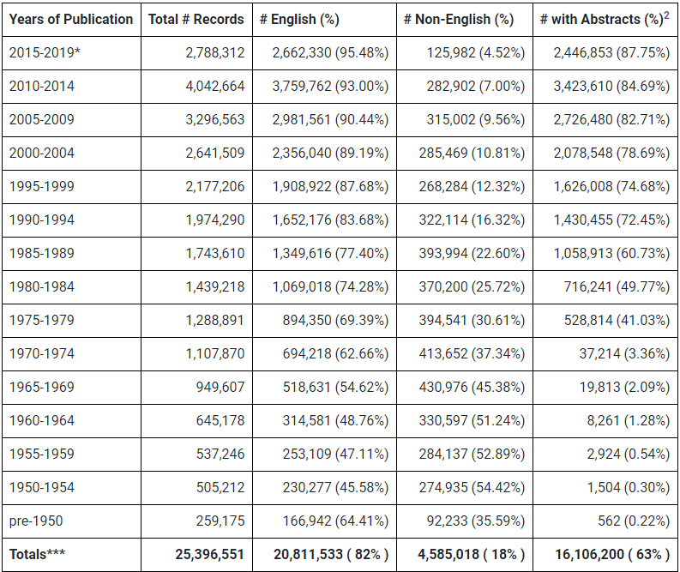
Limites
63% des articles dans Pubmed possèdent des résumés
Source: https://www.nlm.nih.gov/bsd/medline_lang_distr.html

Slide 12
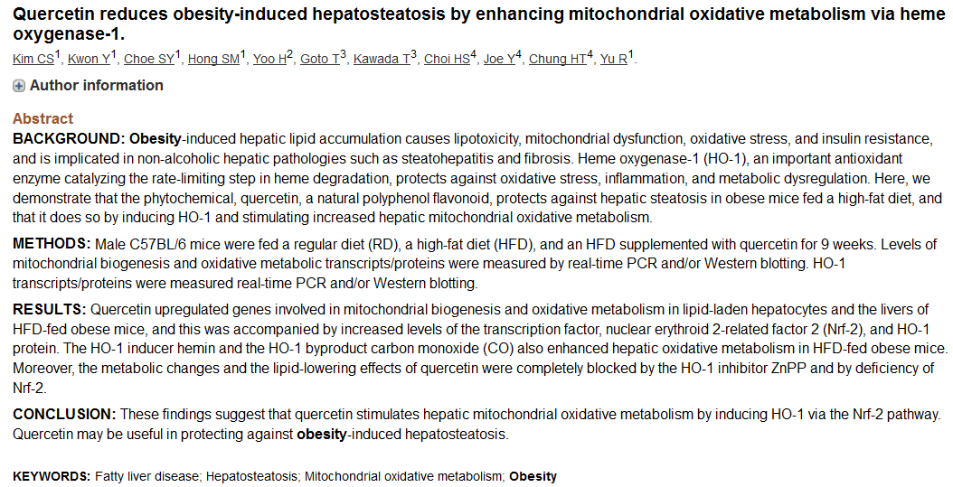
Limites
30% des résumés récents sont structurés
Notes:
30% des articles récemment ajoutés dans Pubmed ont des résumés structurés

Slide 13
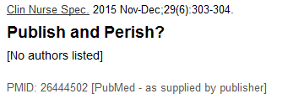
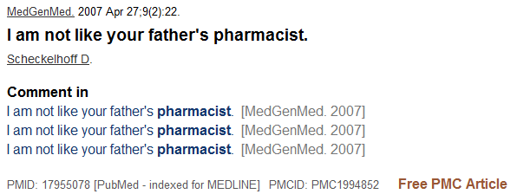
Limites
Utilisation d’une nomenclature non-scientifique

Slide 14
Vocabulaire contrôlé
Généralités
Définition: langage particulier utilisé dans une base de données bibliographiques pour décrire le contenu des articles indexés.
Les termes choisis pour la recherche doivent d’abord être validé par le thésaurus avant d’être utilisés
Privilégier le champ Sujet
Vocabulaire contrôlé
(thésaurus)

Slide 15
Vocabulaire contrôlé
Grâce au thésaurus, les articles sont indexés uniformément, peu importe le vocabulaire utilisé par l’auteur
L’avantage : supprime l'ambiguïté du langage naturel (synonymes / variantes orthographiques)
L’inconvénient: le choix du terme jusqu’à la manière de l’écrire est imposé par la base de données
Olysio
Simeprevir
Sovriad
Galexos

Slide 16
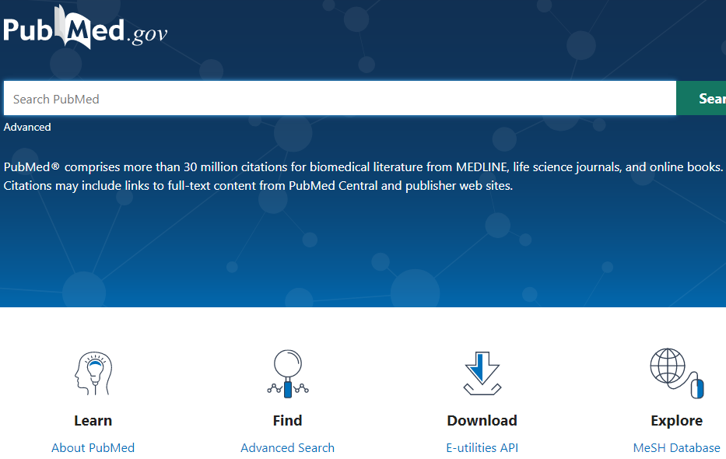
Vocabulaire contrôlé
Accès au thésaurus

Slide 17
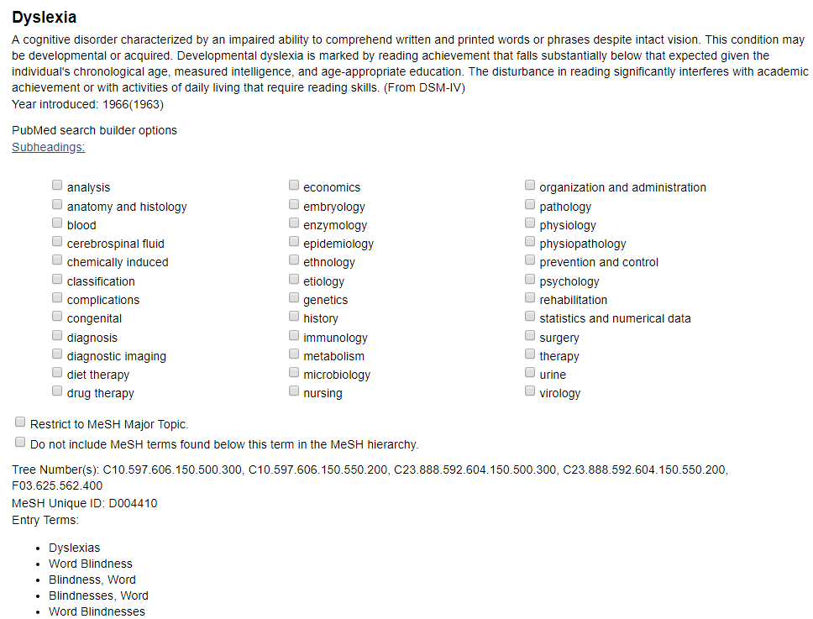
MeSH
Définition
Subdivisions
Concept majeur [Majr]
Explosion [Mesh:NoExp]
Synonymes

Slide 18
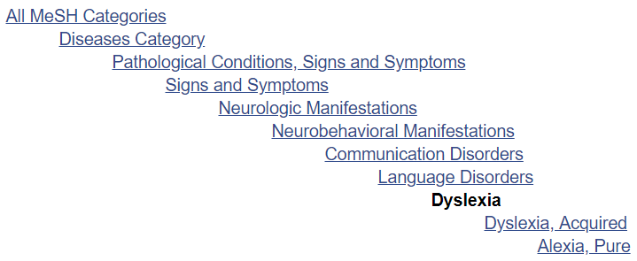
MeSH
Principe de l’explosion: seuls les termes spécifiques subissent l’explosion par défaut.
Termes génériques
Termes spécifiques
Tous les termes qui apparaissent en dessous de Dyslexia

Slide 19
Vocabulaire contrôlé
Le bouton permet de conserver vos choix sur cette page.

Slide 20
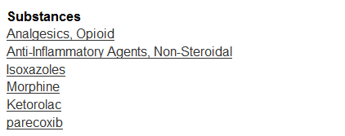
Vocabulaire contrôlé
Parfois les médicaments ou les molécules se retrouvent avec la mention [Supplementary Concept]
[MeSH]
[Supplementary Concept]

Slide 21
Limite
Seuls les articles dans Medline se voient attribuer des MeSH
Medline
PMC
Old Medline (pré-1966)
[In-process citations]
Out-of-scope

Slide 22
Le délai d’indexation dans Pubmed
Relativement long pour les nouveaux articles (et ceux en provenance de certaines revues).
Revues | Temps d’indexation médian
Annals of pharmacotherapy | 131 jours
The American Journal of Health-System Pharmacy (AJHP) | 107 jours
Pharmacotherapy | 114 jours
Temps min/max pour les 3 revues | 23 jours / 654 jours
Source: Rodriguez RW. Delay in indexing articles published in major pharmacy practice journals. Am J Health Syst Pharm. 2014 Feb 15;71(4):321-4.

Slide 23
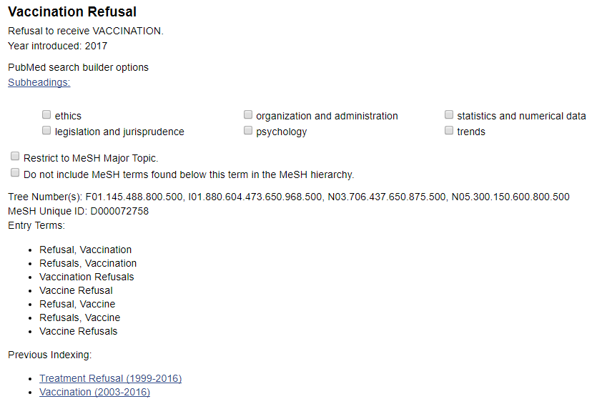
Indexation et rétrospection
Pubmed fait peu de rétrospection à l’arrivée des nouveaux MeSH

Slide 24
Les étapes essentielles à la recherche documentaire
Pour une recherche transparente, reproductible et structurée

Slide 25
Les étapes essentielles à la recherche documentaire
Formuler sa question ou son énoncer de recherche
Choisir les concepts
Identifier les bases de données
Évaluer les résultats
1
2
3
4
5
6
7
8
Identifier les principaux concepts
Trouver le vocabulaire approprié
Formuler des équations de recherche
Documenter la recherche

Slide 26
1. Formuler sa question ou son énoncé de recherche
Principe de base
Question précise | Question ouverte
- Résultats | + Résultats
Homogénéité | Hétérogénéité

Slide 27
1. Formuler sa question ou son énoncé de recherche
Objectif de recherche
Exhaustivité | Précision
La stratégie de recherche échappe des articles pertinents Niveau tolérance: - | La stratégie de recherche échappe des articles pertinents Niveau tolérance: +
La stratégie de recherche inclut des articles impertinents Niveau tolérance: + | La stratégie de recherche inclut des articles impertinents Niveau tolérance: -

Slide 28
1. Formuler sa question ou son énoncé de recherche
Exemple
Les effets de l’apprentissage de la musique sur l’amélioration des habilités de lecture des enfants dyslexiques
Notes:
L’exemple reprit tout au long de la présentation

Slide 29
2. Identifier les principaux concepts
Les concepts potentiellement réutilisables pour la recherche documentaire
À partir de notre énoncé de recherche:
Élimination des mots vides (le, la, les, du, des, etc.)
Élimination des termes relationnels (effets, causes, conséquences, avantages, désavantages, amélioration, diminution)

Slide 30
2. Identifier les principaux concepts
Exemple
1
Les effets de l’apprentissage de la musique sur l’amélioration des habilités de lecture des enfants dyslexiques
2
3 et 4
Notes:
L’exemple reprit tout au long de la présentation

Slide 31
2A. Identifier les principaux concepts
À l’aide de l’acronyme PICO
Intervention
Les effets de l’apprentissage de la musique sur l’amélioration des habilités de lecture des enfants dyslexiques
Effets
population

Slide 32
3. Choisir les concepts qui seront utilisés pour la recherche documentaire
Plus il y aura de concepts, plus la recherche gagnera en précision
Deux grands principes
Repérable dans une base de données
Chevauchement
Notes:
Trouver un équilibre
3-4 concepts est la norme
Repérable dans une base de données: certains éléments importants ne se retrouveront pas dans le titre, le résumé ou le mot clé des auteurs.
Exemple: durée d’une intervention ou durée de l’exposition
le risque de virage maniaque chez les bipolaires lors de l'utilisation de luminothérapie. Je ne suis pas certaine à 100% de la façon de formuler la question de recherche, mais je souhaite savoir quel est le pourcentage de risque de virage. Comme il ne semble pas y avoir des milliers d'articles à ce sujet, j'aimerais pouvoir préciser davantage le risque selon l'intensité du traitement de luminothérapie, la durée, et la protection anti-maniaque ou non.
Chevauchement: Mise en garde. Des maladies sont exlusives à des groups de population.
On ne peut pas tout mettre dans une stratégie de recherche. Se rabattre sur l’étape de sélection.

Slide 33
3A. Portée des concepts
La portée des concepts dépend de leur définition
Stress
Stress psychologique
Stress psychologique au travail
Notes:
Barrières et facilitateurs

Slide 34
3B. Plan de concepts
Concept 1 Population | Concept 2 Population | Concept 3 Intervention | Concept 4 Effets
Enfant | Dyslexie | Musique | Habiletés de lecture
Notes:
Ne pas élaborer de stratégie de recherche directement dans les bases de données
Travailler à partir d’un document séparer

Slide 35
4. Trouver le vocabulaire approprié
Trouver un maximum de synonyme pour chacun de nos concepts
Concept 1 Population | Concept 2 Population | Concept 3 Intervention | Concept 4 Effets
Enfant | Dyslexie | Musique | Habiletés de lecture
Children Child High school students | Dyslexia Dyslexic Dyslexics | Musical Music | Reading abilities Reading ability Reading Disorders Reading skills Read Literacy

Slide 36
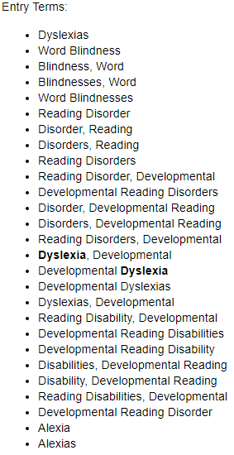
4. Trouver le vocabulaire approprié
Se référer aux publications phares
Examiner les premiers résultats d’une recherche exploratoire
Consulter les dictionnaires spécialisés
CISMEF
S’inspirer des thésaurus
Embase (Emtree – Synonyms)
PubMed (MeSH – Entry Terms)

Slide 37
5. Identifier les bases de données
Deux éléments sur lesquels baser notre choix:
Couverture
Thésaurus
Notes:
Couverture: les sujets et les types de publication
Thésaurus: terme générique ou absence complète du terme recherché
E: Épidémie dans ERIC

Slide 38
5A. Les bases de données et leur(s) spécialité(s)
Pubmed
Biomédical
Embase
Biomédical
Pharmacologie
Web of Science
Multidisciplinaire
Cochrane
Revues systématiques
Études cliniques
Medline
Biomédical
CINAHL
Soins infirmiers
Réadaptation
Psycinfo
Psychologie
Psychiatrie
Neurologie

Slide 39
5B. Débuter sa recherche documentaire
Tableau comparatif: PubMed et Medline (OVID)
Medline (OVID) Avantages | PubMed Avantages
Masque: ? | Accès aux dernières publications « as supplied by publisher » « Epub Ahead of Print »
Adjacence : adj
Revues systématiques Cochrane
Notes:
1. Choisir une base de données

Slide 40
6. Formuler des équations de recherche
Combinaison du vocabulaire libre et contrôlé
Vocabulaire contrôlé
Valider le terme dans le thésaurus
Accompagner le terme avec le champ bibliographique approprié [MeSH]
Vocabulaire libre
Accompagner le terme avec le champ bibliographique approprié [TIAB] et/ou [OT]
Ajouter des symboles (*)
Liaison des concepts

Slide 41
6A. Les opérateurs booléens
Pour lier les différents concepts
ET/AND
OU/OR
SAUF/NOT
Personnel santé
Télémédecine
Vaccination
Immunization
Adultes
Personnes âgées
Limite la recherche à l’intersection des concepts
Additionne les concepts
Exclus un concept indésirable

Slide 42
6B. Stratégie de recherche finale
Concept 1 Population | Concept 2 Population | Concept 3 Intervention | Concept 4 Effets
Enfant | Dyslexie | Musique | Habiletés de lecture
"High school students"[TIAB] OR Child*[TIAB] OR Child[MeSH] | Dyslexi*[TIAB] OR Dyslexia[Mesh:NoExp] | Music*[TIAB] OR Music[MeSH] OR Music Therapy/education[MeSH] | Literacy[TIAB] OR Read*[TIAB] OR Reading[MeSH] OR Literacy[Mesh]

Slide 43
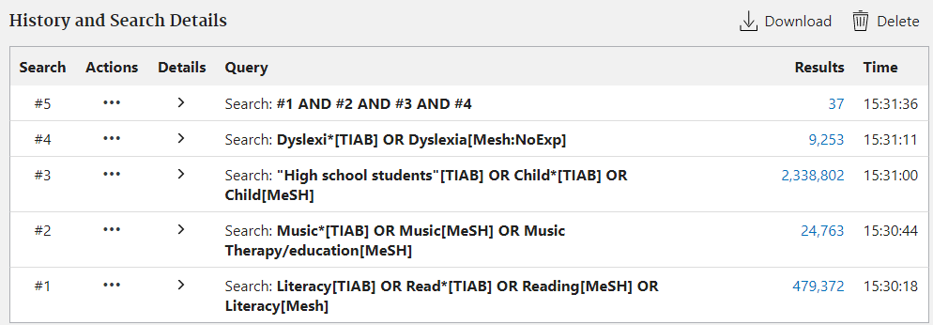
6C. Opérationnaliser la stratégie
Privilégier l’historique de recherche

Slide 44
7. Évaluer les résultats
Ajuster la stratégie de recherche
Contextualiser ou décontextualiser les termes
Read vs. "reading skills" OU "reading ability" OU "reading abilities" OU "reading disorders"
Vérifiez les troncatures
Vérifiez l’explosion des MeSH
MeSH approprié ?
Manque de synonymes ?
Notes:
Aucun chiffre magique qui nous permet d’affirmer que notre stratégie de recherche engendre trop ou pas assez de résultats
Songez à trier vos résultats de recherche par pertinence

Slide 45
7. Évaluer les résultats
Tester la stratégie de recherche
Étalon de références
PMID OR PMID OR PMID OR PMID OR PMID
NOT
Stratégie de recherche finale
#1 AND #2 AND #3 AND #4
Résultat = 0
Résultat > 1
Toutes les références sont incluses
Les références exclues sont affichées

Slide 46
8. Documenter la recherche
L’intégralité de la stratégie de recherche documentée en annexe
Documenter la stratégie de recherche pour chacune des bases de données
Inscrire le nombre total de résultats pour chacune des bases de données
Indiquer le couple base de données-interface. Cette dernière doit entre parenthèses
Medline (OVID)
Inscrire la dernière date à laquelle la recherche a été effectuée
Citer ses sources (filtres ou stratégies de recherche)
Emprunt intégral ou partiel
Indiquer les limites appliquées
Indiquer l’absence de limite
Notes:
Documenter la stratégie de recherche permet d’assurer la transparence et la reproductibilité
La stratégie telle quelle
Date: indiquer la dernière date.

Slide 47
Medline Ovid

Slide 48
Medline OVID
Accès au thésaurus de Medline OVID
Entrer le ou les terme(s) de recherche
Assurez-vous d’avoir choisi l’option: Associer le terme à la vedette-matière

Slide 49
MeSH version OVID
Étendre | Restreindre | Note lexicale
Exploser le(s) terme(s) sélectionné(s)
Exp Pain/
Ne pas exploser le(s) terme(s) sélectionné(s)
Pain/
Définition du MeSH

Slide 50
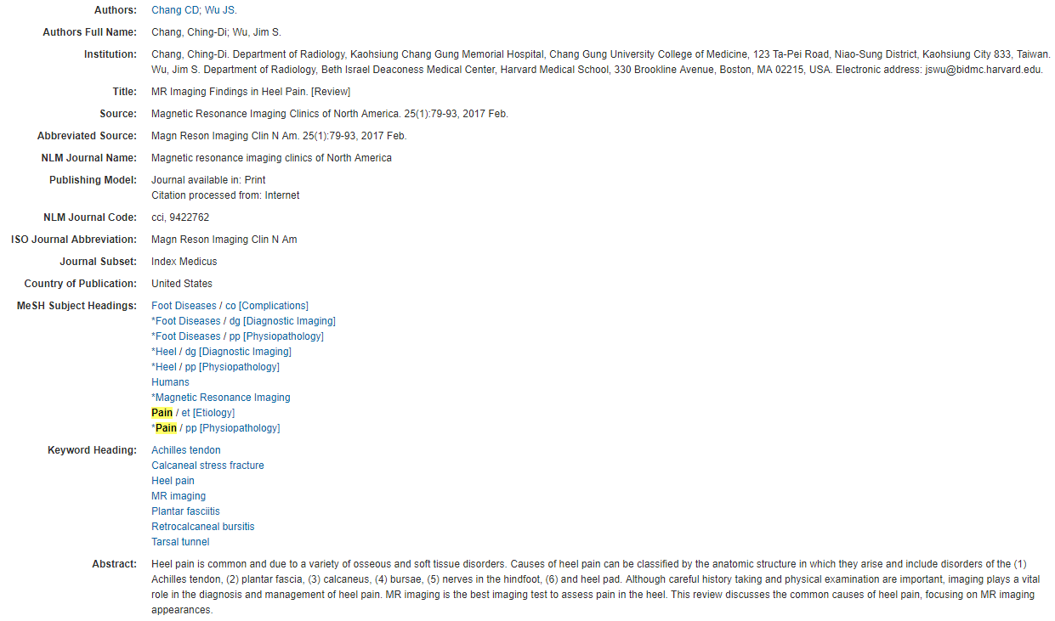
Structure
Title: .ti
MeSH Subject Headings: /
Keyword Heading : .kw
Abstract: .ab

Slide 51
Les opérateurs booléens
De proximité
Adjn
L’ordre d’apparition interchangeable N-1 mot entre chaque concept
(Educational Adj3 (measur* OR instrument? OR evaluation OR assessment OR test)).ti,ab

Slide 52
Les symboles
?
Masque : placé au milieu ou à la fin d’un terme, il permet de remplacer un ou zéro caractère.
Organi?ation permet de repêcher organisation et organization.

Slide 53
Champs et syntaxes
Vocabulaire contrôlé | Placer « / » à la fin du terme
Titre | .ti
Résumé | .ab
Mots-clefs des auteurs | .kw
Exemple 1 | Terme/ OR Terme.ti,ab
Exemple 2 | Child/ OR Child*.ti,ab,kw

Slide 54
PsycInfoOvid

Slide 55
PsycInfo OVID
Accès au thésaurus de PsycInfo OVID
Entrer le ou les terme(s) de recherche
Assurez-vous d’avoir choisi l’option: Associer le terme à la vedette-matière

Slide 56
MeSH version OVID
Étendre | Restreindre | Note lexicale
Exploser le(s) terme(s) sélectionné(s)
Exp Pain/
Ne pas exploser le(s) terme(s) sélectionné(s)
Pain/
Définition du MeSH

Slide 57
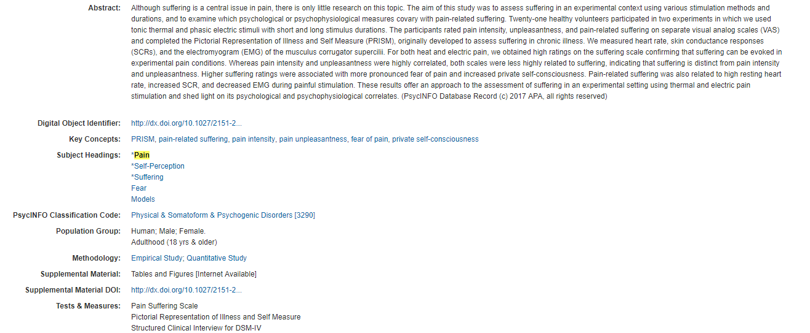
Structure
Title: .ti
Abstract: .ab
Key Concepts : .id
Subject Headings : /

Slide 58
Les opérateurs booléens
De proximité
Adjn
L’ordre d’apparition interchangeable N-1 mot entre chaque concept
(Educational Adj3 (measur* OR instrument? OR evaluation OR assessment OR test)).ti,ab

Slide 59
Les symboles
?
Masque : placé au milieu ou à la fin d’un terme, il permet de remplacer un ou zéro caractère.
Organi?ation permet de repêcher organisation et organization.

Slide 60
Champs et syntaxes
Vocabulaire contrôlé | Placer « / » à la fin du terme
Titre | .ti
Résumé | .ab
Mots-clefs des auteurs | .id
Exemple 1 | Terme/ OR Terme.ti,ab
Exemple 2 | Child/ OR Child*.ti,ab,id

Slide 61
Embase

Slide 62
Embase
Accès au thésaurus de Embase (Emtree)
Les Emtree sont l’équivalent des MeSH pour Embase

Slide 63
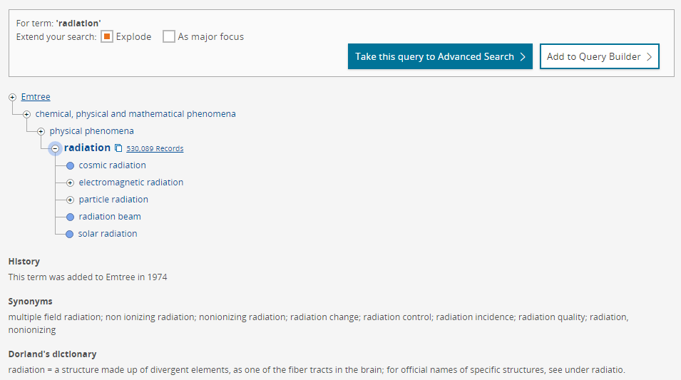
Emtree
Concept majeur /MJ et explosion /exp
Emtree: /de
Concepts spécifiques
Définition

Slide 64
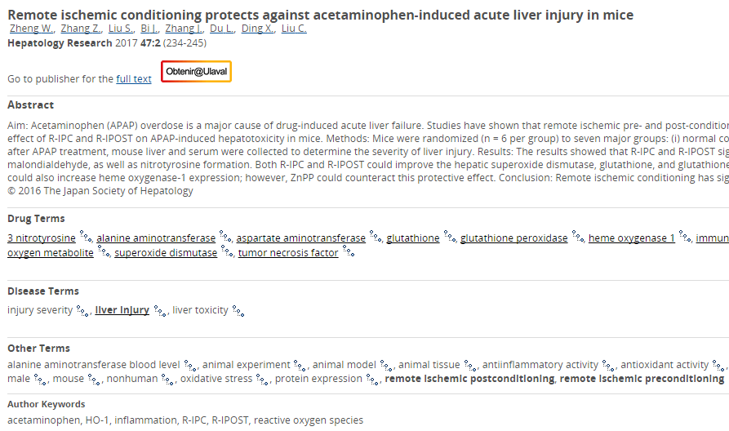
Structure
Title: :ti
Abstract: :ab
Terms: :de

Slide 65
Les opérateurs booléens
De proximité
NEXT/n | NEAR/n
Respect l’ordre d’apparition N-1 mot entre chaque concept | L’ordre d’apparition interchangeable N-1 mot entre chaque concept
(Educational NEXT/3 (measur* OR instrument* OR evaluation OR assessment OR test)):ti,ab | (Literacy NEAR/2 (health OR adult OR screener)):ti,ab

Slide 66
Champs et syntaxes
Vocabulaire contrôlé | /de ou :de
Titre | :ti
Résumé | :ab
Mots-clefs des auteurs | :kw
Exemple 1 | Terme/ OR Terme:ti,ab
Exemple 2 | Child/ OR Child*:ti,ab,kw

Slide 67
Web of Science

Slide 68
Web of Science
Développement des stratégies de recherche
Permet l’utilisation d’une syntaxe reproductible

Slide 69
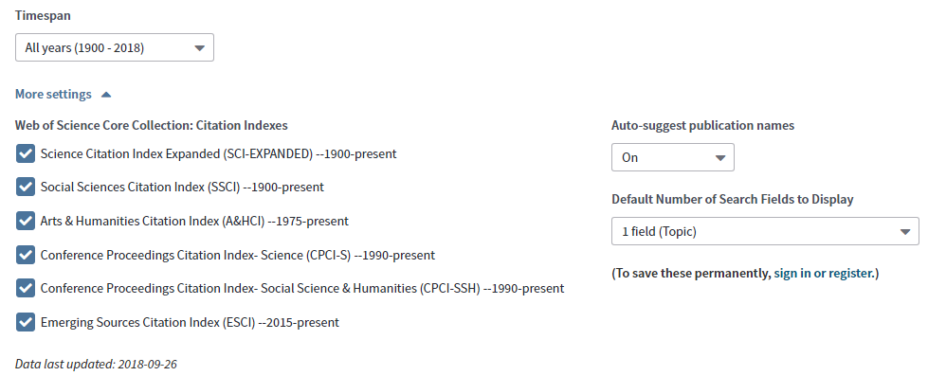
Web of Science
Les 6 indexes de recherche

Slide 70
Structure
Title: TS= (champ topics)
Abstract: TS= (champ topics)
Author Keywords: TS= (champ topics)
KeyWords Plus: TS= (champ topics)

Slide 71
Les opérateurs booléens
De proximité
NEAR/n
L’ordre d’apparition interchangeable N-1 mot entre chaque concept
TS=("Literacy" NEAR/2 ("health" OR "adult" OR "screener"))

Slide 72
Les symboles
$
Masque : placé au milieu ou à la fin d’un terme, il permet de remplacer un ou zéro caractère.
Organi$ation permet de repêcher organisation et organization.

Slide 73
Champs et syntaxes
Vocabulaire contrôlé | TS=
Titre | TS=
Résumé | TS=
Mots-clefs des auteurs | TS=
Exemple 1 | TS=(Terme OR Terme OR Terme)
Exemple 2 | TS=Child

Slide 74
Cochrane

Slide 75
Cochrane
Bases de données | Contenu
Cochrane Database of Systematic Reviews | Les revues systématiques produites par Cochrane
Cochrane Central Register of Controlled Trials (CENTRAL) | Les études cliniques contrôlées et randomisées

Slide 76
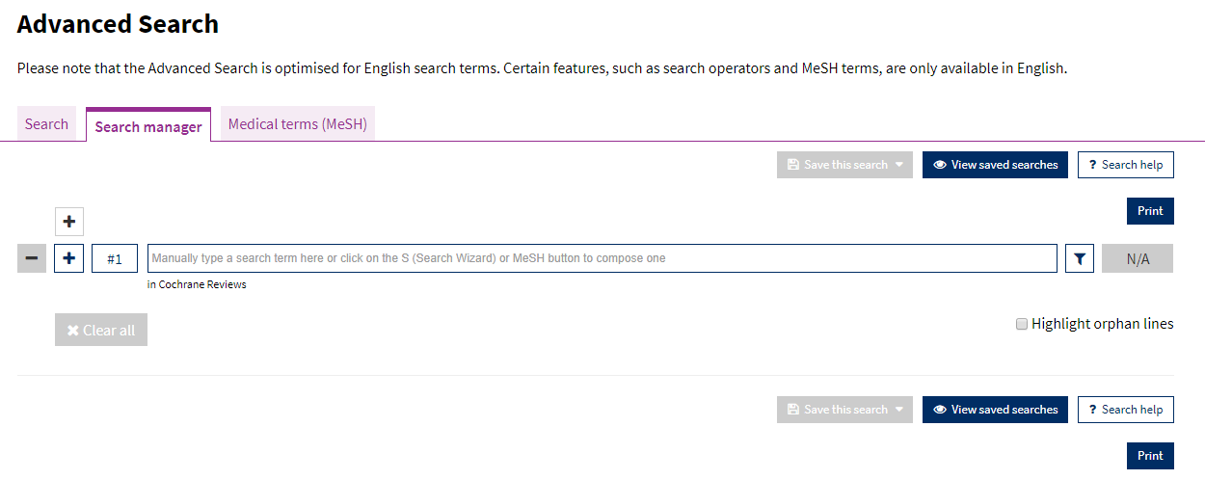
Cochrane
Search manager
Menu pour développer les stratégies de recherche
Accès au thésaurus des MeSH (fortement déconseiller)

Slide 77
MeSH version Cochrane
La syntaxe du MeSH à partir de l’onglet n’est pas réutilisable

Slide 78
Syntaxe et traduction
Formes | PubMed | Cochrane
MeSH non explosé | "Dyslexia"[Mesh:NoExp] | [mh ^"Dyslexia"]
MeSH explosé | "Dyslexia"[MeSH] | [mh "Dyslexia"]
MeSH non explosé avec multiple descripteurs | "Dyslexia/economics"[Mesh:NoExp] OR "Dyslexia/embryology"[Mesh:NoExp] | [mh ^"Dyslexia"/BL,DI]
Vocabulaire libre | "Dyslexia"[TIAB] | "Dyslexia":ti "Dyslexia":ab "Dyslexia":ti,ab

Slide 79
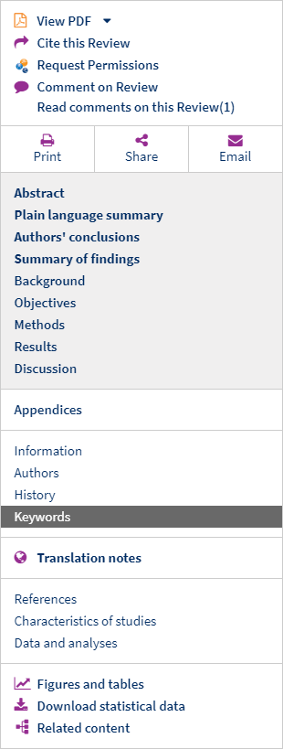
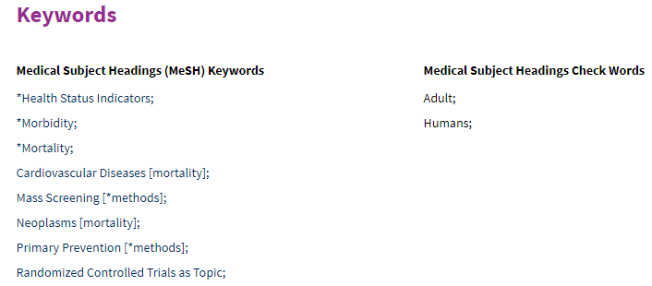
Structure

Slide 80
Champs et syntaxes
Vocabulaire contrôlé | [mh ^"Dyslexia"]
Titre | :ti
Résumé | :ab
Mots-clefs des auteurs | n/a
Exemple 1 | (Terme OR Terme):Champ
Exemple 2 | [mh ^"Child"] OR (Child*):ti,ab

Slide 81
CINAHL

Slide 82
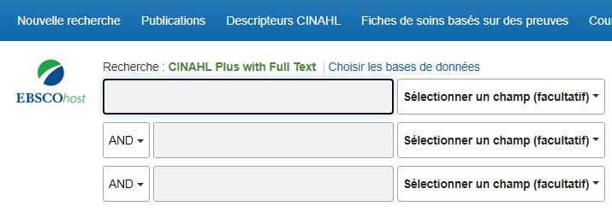
CINAHL
Accès aux Descripteurs CINAHL
Les Descripteurs CINAHL sont l’équivalent des MeSH

Slide 83
Descripteurs CINAHL
Développer (+) | Concept majeur | Portée | Cocher
Exploser le(s) terme(s) sélectionné(s)
MH Pain+
Transformer le(s) terme(s) sélectionné(s) en concept majeur
MM Pain
Définition du Descripteur CINAHL
(1) Chercher uniquement le(s) terme(s) sélectionné(s)
MH Pain
(2) Donne accès aux sous-descripteurs
MH "Pain/BL"

Slide 84
Structure
Title: :TI
Descripteurs CINAHL: MH
Abstract: :AB

Slide 85
Les opérateurs booléens
De proximité
Nn
L’ordre d’apparition interchangeable N-1 mot entre chaque concept
TI ("Literacy" N2 ("health" OR "adult" OR "screener"))

Slide 86
Les symboles
?
Masque : placé au milieu ou à la fin d’un terme, il permet de remplacer un ou zéro caractère.
Organi?ation permet de repêcher organisation et organization.

Slide 87
Champs et syntaxes
Vocabulaire contrôlé | MH
Titre | TI
Résumé | AB
Mots-clefs des auteurs | n/a
Exemple 1 | MH Terme OR TI Terme OR AB Terme
Exemple 2 | MH Child OR TI Child* OR AB Child*

Slide 88
Merci !
Frédéric Bergeron, M.S.I. frederic.bergeron@bibl.ulaval.ca
Bibliothèque pavillon Vachon
Bureau 1018-B
418 656-2131, poste 406450

